Slide 1

CAR RENTAL WAREHOUSE
Mirza Gojak
Faris Čaušević
Harun Ajkunić

Slide 2
Uvod
Rent-a-car je kompanija koja se bavi iznajmljivanjem vozila.
Najčešći problemi kod ovih kompanija su
Da li su ti automobili isplativi budućem klijentu?
U kojem vremenskom periodu povećati broj automobila, a u kojem smanjiti?
Koji automobili odgovaraju klijentima?
Na koji naćin pratiti koja se auta koriste često?
Postavlja se pitanje kako pratiti i na najbolji način iskoristit sve informacije koje su dostupne?
Rješenje je napraviti skladište podataka!

Slide 3
Ciljevi projekta
Kreiranje sistema u kojem su svi podaci povezani i lahko dostupni
Lakše upravljanje transakcijama
Prikupljanje podataka u cilju smanjenja troškova, upravljanja prodajom, poboljšanja usluge
Uvid u sve podatke koji se generišu svaki dan

Slide 4
Poslovni zahtjevi
Prikaz ukupnog broja iznajmljenih vozila
Prikaz troškova održavanja vozila(pojedinačno ili sva vozila zajedno)
Prikaz zarade (dnevno, mjesečno,godišnje)
Prikaz vremenskih perioda u kojima su vozila iznajmljena

Slide 5
Koristi
Uvid u najčešće iznajmljivana vozila
Na osnovu toga mijenjati biznis plan
Pristup korisnim informacijama o količini prihoda(pojedinačno ili sve podružnice zajedno)
Olakšan prikaz vremenskog perioda u kojem se najviše automobila iznajmilo
Uvid u najčešće kvarove na autima i koja su to auta

Slide 6
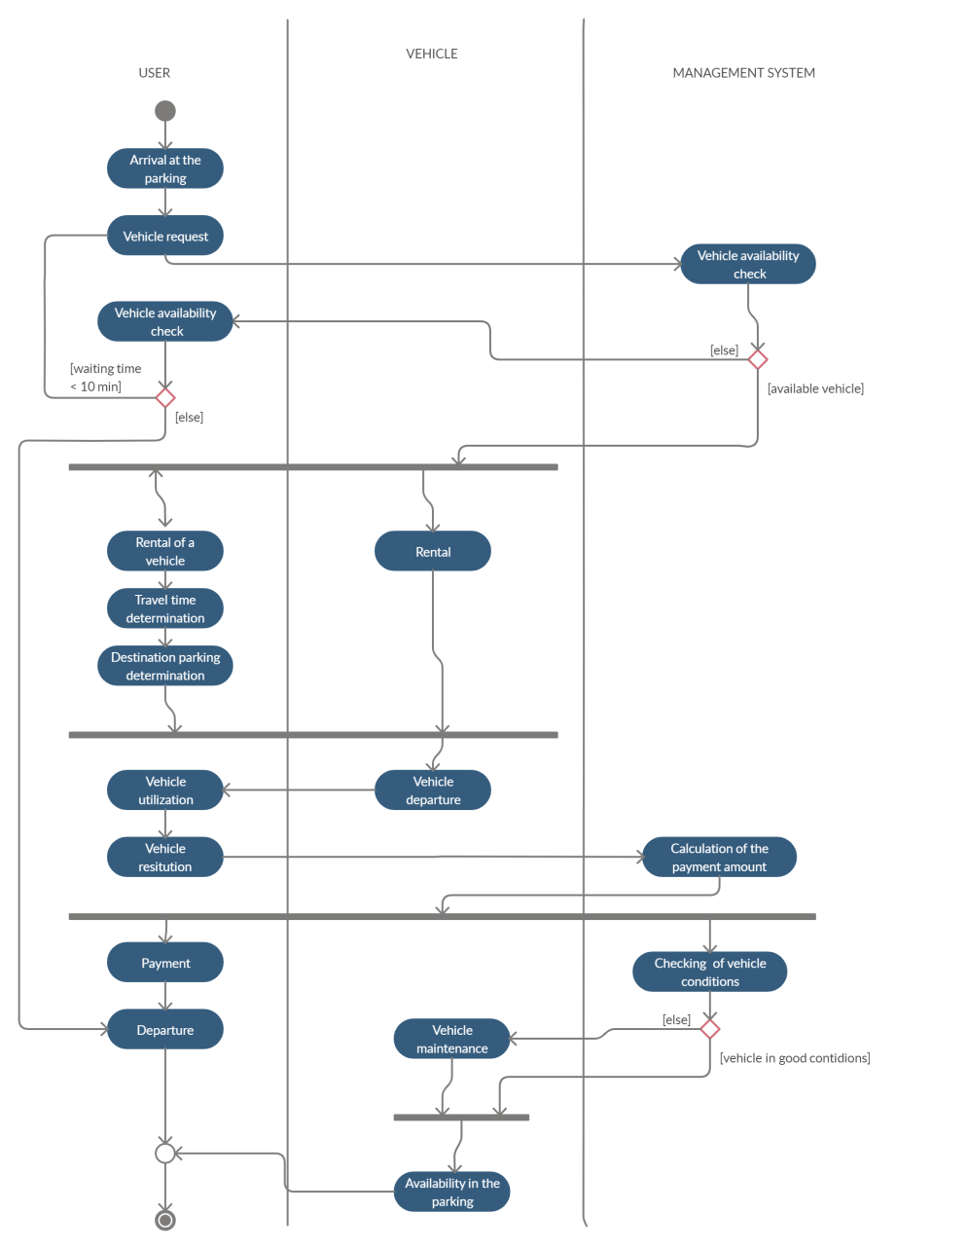

Slide 7
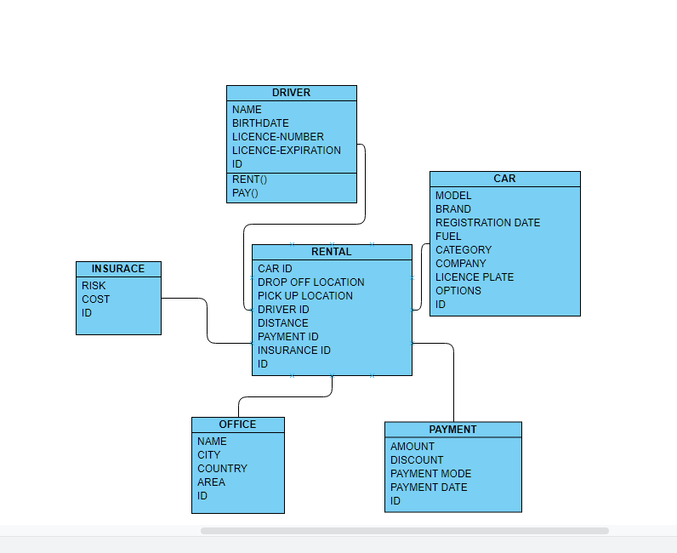

Slide 8
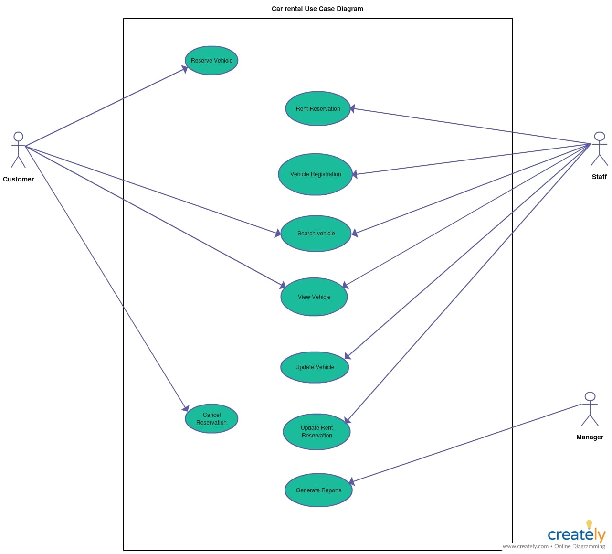

Slide 9
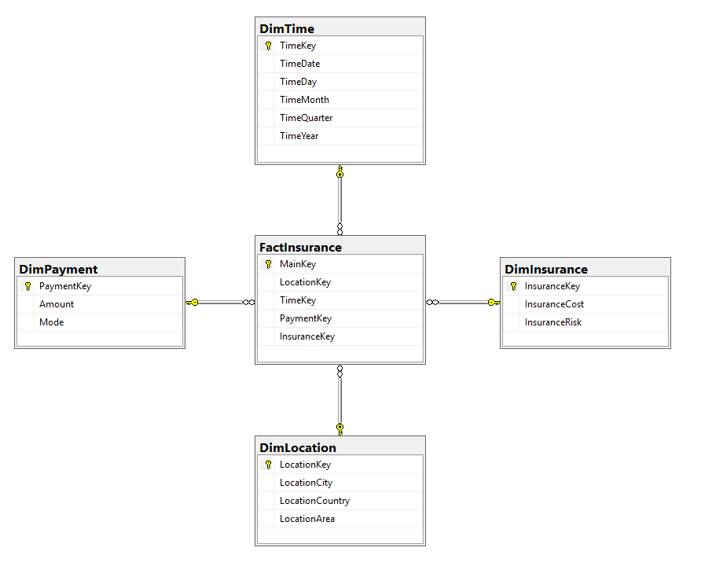

Slide 10
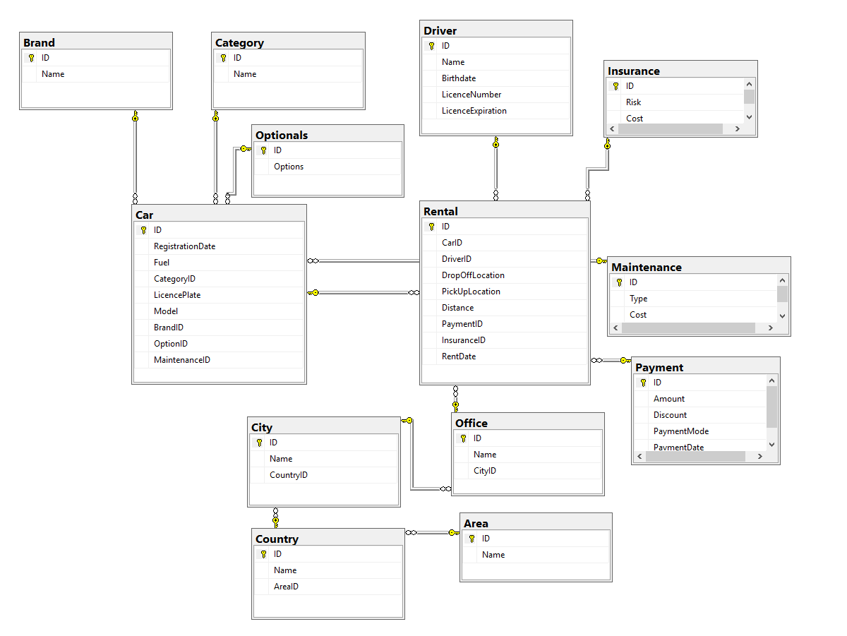

Slide 11
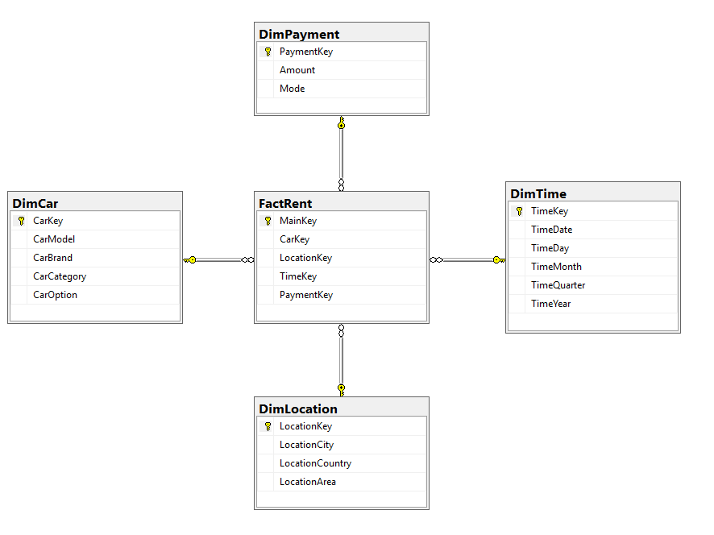

Slide 12
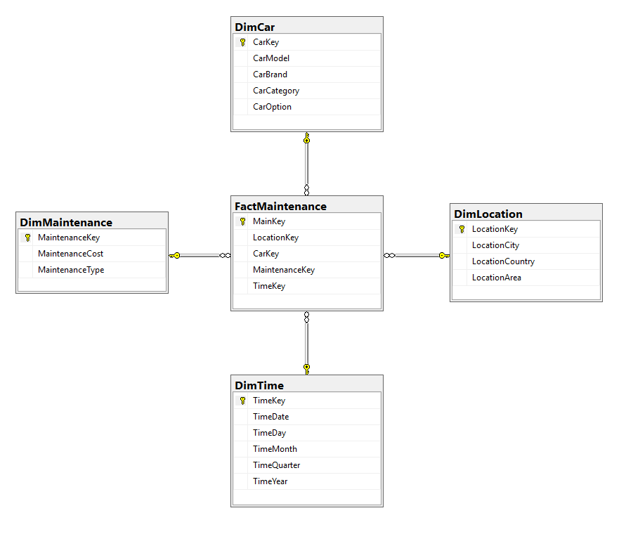

Slide 13
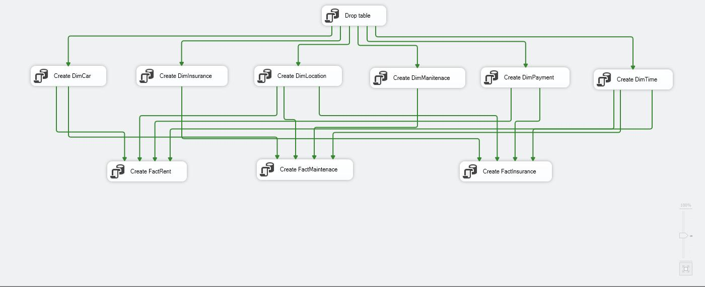

Slide 14
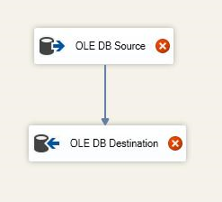

Slide 15
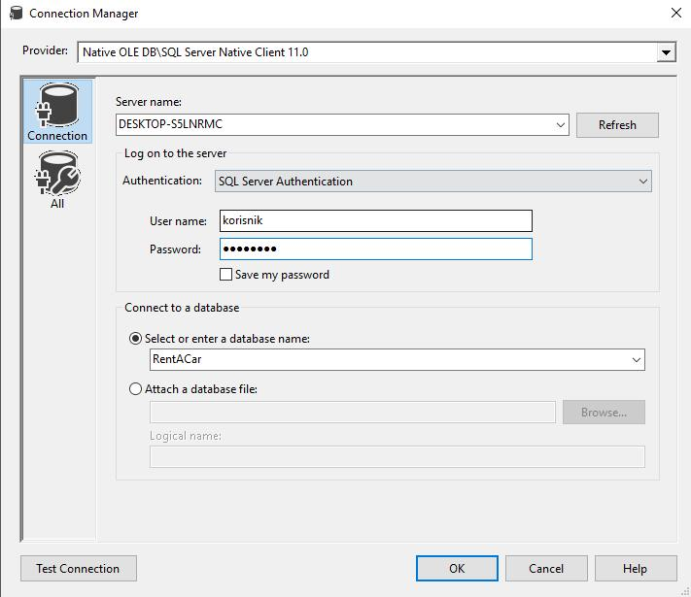
KONEKCIJA NA BAZU

